Slide 1
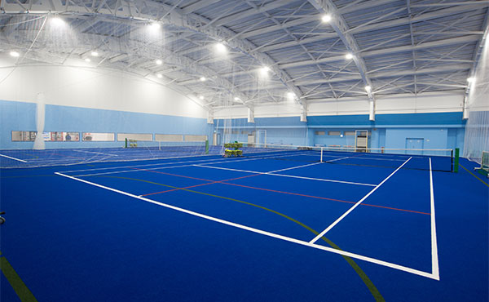
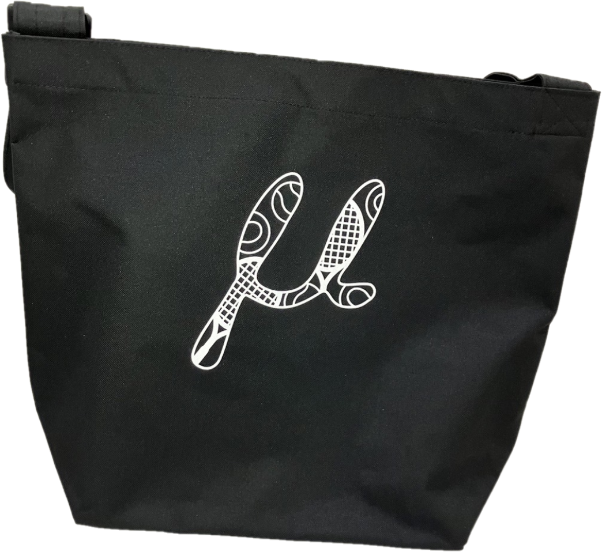
テニスカレッジミュー
インドア安謝校
１１月期新規入会キャンペーン
体験当日にご入会お手続きで
入会金\5,500⇒無料!!
さらに下記2点をプレゼント★
・ ショップ商品券￥5,000分
・ ミューオリジナルバック
※入会特典は入会後４か月以上在籍いただける方で、１１月からスタートされる方が対象となります。 ３か月以内に退会の場合、通常料金をお支払いいただきます。
※表示価格はすべて税込価格です。
---コース案内---
無料体験レッスン
随時行っています！
Ｊ１クラス
（未就学児）
60分
6,050円/月
Ｊ2クラス以上
（小学生～高校生）
60分
7,920円/月
一般
はじめてクラス
80分
7,920円/月
一般
経験者クラス
80分
11,550円/月
※事前予約が必要です。お電話にてご予約ください。
〒901-2122 浦添市勢理客4-19-7 4F
（アジャ アーバンアリーナ内）
TEL 098-943-3288
受付時間 月～土 9：00〜21：30
日・祝 9：00〜18：30
表示金額はすべて税込価格です。

